Slide 1
ЖУРНАЛ «АРХИВ» · ВЫПУСК 14
Эпоха модерна
Искусство рубежа веков — от Вены до Москвы

Slide 2
Оглавление
I
Рождение стиля: Вена и Париж
03
II
Линия и орнамент
05
III
Архитектура нового века
08
IV
Наследие и музеи
11

Slide 3
I
Рождение стиля
Вена · Париж · Брюссель, 1890–1905

Slide 4
Три столицы модерна
Вена
Париж
Москва
Сецессион Климта и Ольбриха: золото, геометрия и лозунг «Времени — его искусство»
Ар-нуво Гимара: входы метро как кованые стебли, стекло и текучая линия
Шехтель и особняк Рябушинского: волна лестницы и витражный свет

Slide 5
1897
Год основания Венского сецессиона — девятнадцать художников выходят из академии

Slide 6
Хроника стиля
1893
1900
1908
1914
Отель Тасселя в Брюсселе — первый дом ар-нуво
Всемирная выставка в Париже — триумф стиля
Лоос публикует «Орнамент и преступление»
Война закрывает эпоху; модерн уходит в историю

Slide 7
Имена и школы
Мастер
Город
Главная работа
Густав Климт
Вена
«Поцелуй», 1908
Альфонс Муха
Париж
Афиши Сары Бернар
Антонио Гауди
Барселона
Каса Бальо, 1906
Фёдор Шехтель
Москва
Особняк Рябушинского, 1903

Slide 8
“
Каждому времени — его искусство, каждому искусству — его свобода.
ДЕВИЗ ВЕНСКОГО СЕЦЕССИОНА

Slide 9
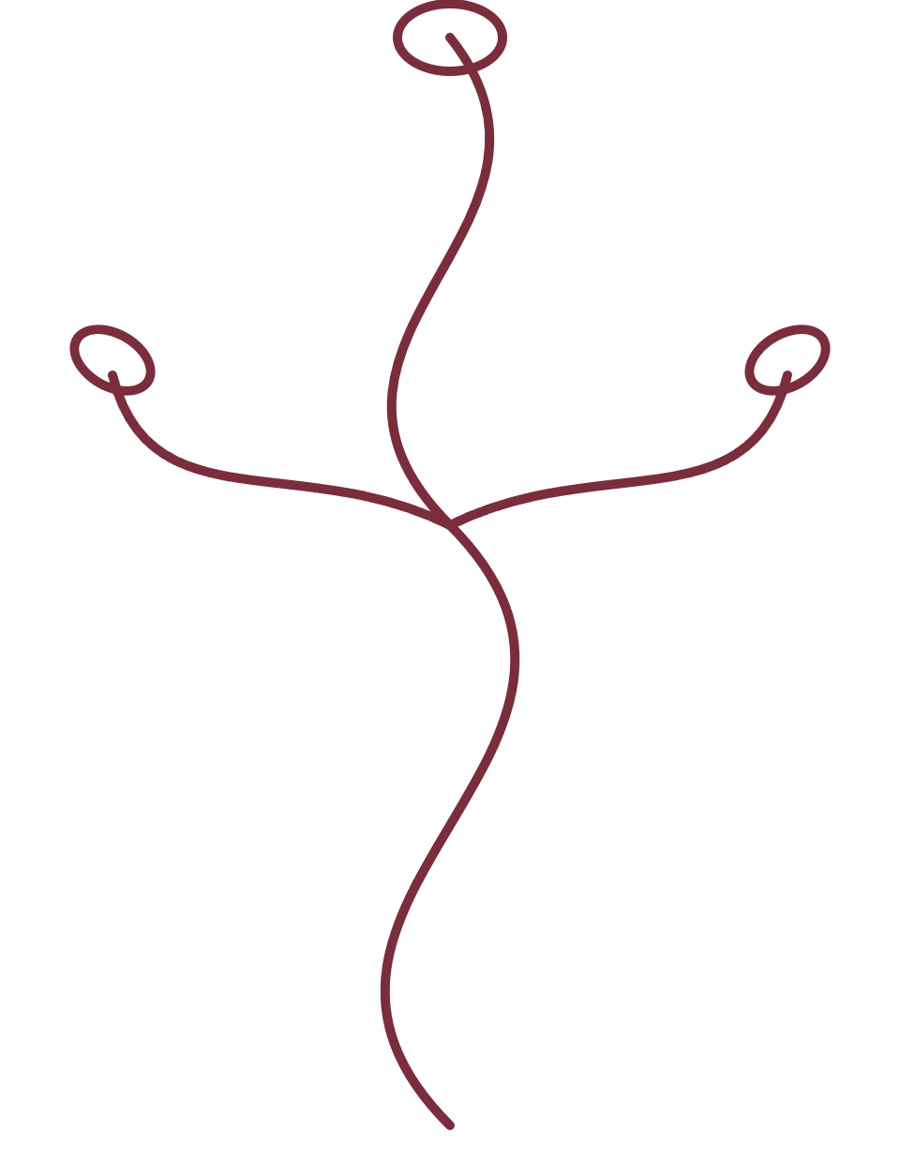
Линия как героиня
Модерн отверг прямой угол. Стебель ириса, изгиб волны, «удар бича» — природная линия стала конструкцией: она несёт балкон, рисует шрифт, ведёт перила лестницы.
Орнамент — это не украшение, а способ мыслить форму.

Slide 10
IV
Наследие и музеи
Где смотреть модерн сегодня

Slide 11
Модерн в цифрах
~25
4
7
100+
лет длилась эпоха стиля
национальные школы — от ар-нуво до сецессиона
объектов Гауди в списке ЮНЕСКО
особняков модерна сохранилось в Москве

Slide 12
ЖУРНАЛ «АРХИВ»
Благодарим за внимание
Следующий выпуск — «Конструктивизм» — в сентябре

